Slide 1
Трансформация мировой экономической мысли после 2008 г.
Ольга Буторина,
Доклад на
заседании Ученого совета ИЕ РАН 11.04.2018

Slide 2
Основные темы
Магистральные направления: пересмотр аксиом
Экономика – гуманитарная наука
Забытые герои выходят на сцену
Чего ждать от цифровизации?
Угол зрения: Европа, ЭВС

Slide 3
1. Магистральные направления: неоклассические и кейнсианские методы

Slide 4
Было до 2008 г.
ЭВС – победа монетаризма над кейнсианством
ЕЦБ: Таргетирование инфляции.
Рыночный фундаментализм – результат распада биполярной системы мира.
Rules vs. Discretion. Отрицание специфики

Slide 5
Математизация экономики
Влияние «пресноводных»: рассмотрение экономических процессов в динамике, количественно, в условиях неопределенности. Fresh water.
Сверхсложные модели и формулы
Банковские стресс-тесты
Гора родила мышь

Slide 6
Стало после 2008 г.
Никто не предсказал кризис, сигналы перегрева игнорировались.
Кейнсианские антикризисные меры
Резкое сужение поля монетарной политики
Корректировка места матметодов

Slide 7
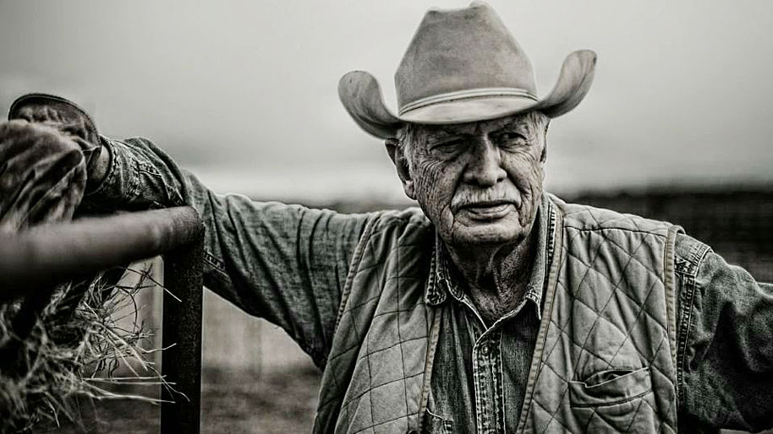
2. Экономика – гуманитарная наука

Slide 8
Генераторы перемен
Подъем безработицы
Усиление социального неравенства. Книга Т.Пикетти «Капитал 21 века»
Реальность опровергает аксиомы (не работают: количественная теория; кривая Филлипса; трансмиссионный механизм).

Slide 9
Очеловечивание экономики
Нужды людей (ЕЦБ – первые оценки влияния монетарной политики на разные слои населения.)
Социальные процессы – потребность в понимании. Возврат политэкономии. Стыковка с другими науками об обществе.

Slide 10
3. Забытые герои выходят на сцену

Slide 11
Вспомогательные науки
Экономическая история
Этика хозяйствования (КСО, зеленая экономика…)
Антропология
Социология
Экономическая риторика

Slide 12
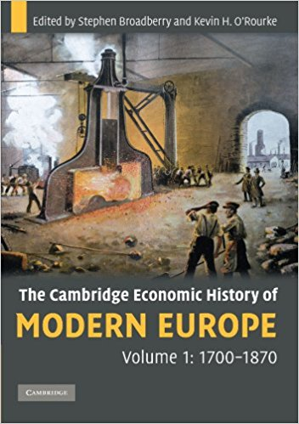
Истоки экономического роста и неравенства
Грегори Кларк: «Прощай, нищета!»,
«The son also rises». Семейные практики, социальный капитал.
Региональные особенности развития

Slide 13
Антропология: мы архаичнее, чем думаем
М.Салинз «Экономика каменного века» Обмены совершаются для:
сохранения мира (безопасность)
Подтверждения социального статуса
Обмена информацией
Экономика дара
Н. Ссорин-Чайков «Медвежья шкура и макароны»

Slide 14
Риторика экономической науки. Дейдра Макклоски
Развитие экономики зависит от того, какими словами мы о ней говорим.
Евро и Теория оптимальной валютной зоны: баланс выгод и издержек. Об отведенной беде – ни слова.

Slide 15
4. Чего ждать от цифровизации?

Slide 16
Прав ли Хайек?
Только механизм цен позволяет эффективно распределять ресурсы.
Нет такого компьютера, который бы рассчитал потребности каждого агента.
Деформация механизма ценообразования, в том числе из-за электронной торговли.

Slide 17
Побег из модернити
Новая архаика: экономика дара (электронные ресурсы, give away, crowd funding…)
Снижение значения материальных ценностей (Instagram)
Big Data – новое качество знаний об обществе.
Частные деньги? Тень Хайека.

Slide 18
Глядя в будущее
Закат доктринальной науки
Великий переход от науки опыта к доказательной науке
Диверсификация: экономическая педиатрия, геронтология и т.п.
Экономика будет тесно включена в гуманитарное знание
Новое знание о человеке и обществе.

Slide 19
Спасибо за внимание!

